Slide 1
ГАУ ДПО ЯО
Институт развития образования
Муниципальное общеобразовательное учреждение
«Средняя школа № 13»
Межрегиональная научно-практическая конференция «Непрерывное повышение профессионального мастерства педагогов: точки роста качества образования в регионе»
Программа воспитания в образовательной организации: опыт апробации
Таврова О.А., зам. директора по УВР
г. Ярославль, 2020

Slide 2
Нормативно-правовая основа разработки программы воспитания
Федеральный закон "Об образовании в Российской Федерации" от 29.12.2012 N 273-ФЗ
Федеральный государственный образовательный стандарт
СТРАТЕГИЯ развития воспитания в Российской Федерации на период до 2025 года (УТВЕРЖДЕНА распоряжением Правительства РФ от 29 мая 2015 г. № 996-р)
УКАЗ Президента Российской Федерации от 07.05.2018 г. № 204
О национальных целях и стратегических задачах развития Российской Федерации на период до 2024 года
ПРОГРАММА развития воспитания в Ярославской области на 2017-2020 годы (УТВЕРЖДЕНА постановлением Правительства Ярославской области от 03 мая 2017 г. №363-п)
Приоритетной задачей Российской Федерации в сфере воспитания детей является развитие высоконравственной личности, разделяющей российские традиционные духовные ценности, обладающей актуальными знаниями и умениями, способной реализовать свой потенциал в условиях современного общества, готовой к мирному созиданию и защите Родины.

Slide 3
Закон «Об образовании в Российской Федерации»
Воспитание - деятельность, направленная на развитие личности, создание условий для самоопределения и социализации обучающегося на основе социокультурных, духовно-нравственных ценностей и принятых в обществе правил и норм поведения в интересах человека, семьи, общества и государства.
Notes:
В Законе «Об образовании в Российской Федерации» сказано: воспитание - деятельность, направленная на развитие личности, создание условий для самоопределения и социализации обучающегося на основе социокультурных, духовно-нравственных ценностей и принятых в обществе правил, и норм поведения в интересах человека, семьи, общества и государства.
Общество нуждается в подготовке образованных, высоконравственных людей, однако, ребенок развивается, окруженный множеством разнообразных источников сильного воздействия на него как позитивного, так и негативного характера на еще только формирующуюся сферу нравственности и, следовательно, само по себе образование не гарантирует высокого уровня нравственной воспитанности.
Практическая реализация ФГОС выявила проблему оценки результатов воспитания и социализации и вызывает много опасных вопросов:
- Может ли быть стандарт на воспитание?
- Можно «измерить воспитанность» соотнесением уровня достижения личностных результатов обучения и воспитания конкретного ребенка с «портретом выпускника» заданного ФГОС?
- Можно ли оценить, школа или семья «обеспечила воспитанность»?
По-нашему мнению, ответ на все эти вопросы отрицательный. Воспитательный компонент ФГОС – это не стандарт на воспитание, не стандарт на личность описанный в «портрете выпускника», а стандарт на условия, создаваемые для развития личности.
Сейчас мы стоим на пороге изменений. Новые проекты ФГОС НОО и ОО вынесены на общественное обсуждение на ФЕДЕРАЛЬНОМ ПОРТАЛЕ ПРОЕКТОВ НОРМАТИВНЫХ ПРАВОВЫХ АКТОВ..

Slide 4
Ключевые проблемы современного воспитания
Девальвация ценности воспитания в педагогическом сознании.
Слабая мотивация к воспитанию у школьных педагогов.
Отсутствие системного подхода в воспитании.
Использование без учета произошедших в нашем обществе и в воспитанниках изменений старых форм и содержания воспитания;
Недостаточное взаимодействие, координация между участниками воспитания.
Доминирование количественных оценок результатов воспитания.
Недостаточная представленность в системе повышения квалификации проблематики воспитания, а имеющиеся курсы часто сосредоточены на формальной, «мероприятийной» стороне воспитания.
Слабая подготовка будущих педагогов к воспитательной работе в школе.
Наталия Леонидовна Селиванова , главный научный сотрудник лаборатории стратегии и теории воспитания личности, член-корреспондент РАО, доктор педагогических наук, профессор

Slide 5
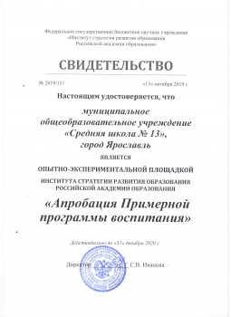
На основании приказа директора ФГБНУ «Институт стратегии развития образования Российской академии образования» N 01-02/116 от 15.10.2019 участниками апробации Примерной программы воспитания являются 734 образовательных организации РФ, в число которых вошли 2 школы Ярославской области:
1.Муниципальное общеобразовательное учреждение « Средняя школа поселка Ярославка» ЯМР
2. Муниципальное общеобразовательное учреждение «Средняя школа № 13» г. Ярославля
Notes:
В 2019 году сотрудниками Института стратегии развития образования РАО в рамках государственного задания была разработана примерная программа воспитания обучающихся*. Программа призвана помочь педагогам страны выявить и реализовать воспитательный потенциал образовательного процесса в целях решения задач Указа Президента РФ от 7 мая 2018 г. Результативное внедрение примерной программы воспитания в деятельность общеобразовательных организаций будет возможным лишь тогда, когда данный документ получит одобрение в первую очередь со стороны тех, для кого он предназначен – педагогов и администрации школ. Поэтому с сентября 2019 года начата ее апробация в пилотных образовательных организациях всех регионов страны. ".

Slide 6
Цель апробации - доработка примерной программы и подготовка методических рекомендаций к ее внедрению с 2020 -2021 учебного года
(Министерство Просвещения РФ)
Notes:
Примерная программа воспитания соответствует не только ФГОС, но отражает современные тенденции развития российского общества речь не идет о каком-либо перечне обязательных для школ мероприятий, а лишь об "описании системы организации возможных форм и способов работы с детьми, которые помогают решать стоящие перед педагогами воспитательные задачи".

Slide 7
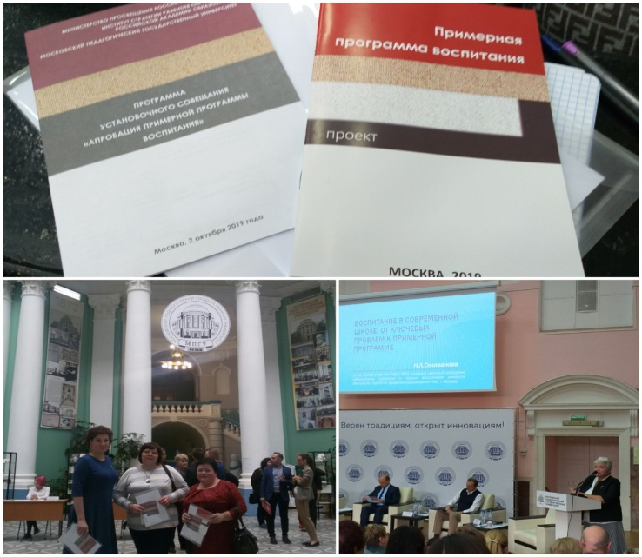
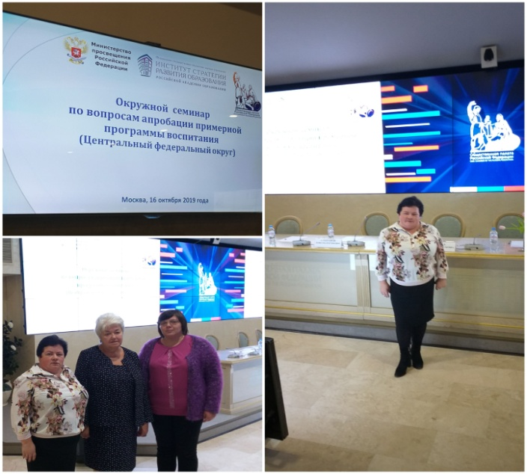
Этапы апробации
2 октября 2019 г. федеральное совещание
16 октября 2019 г. окружной семинар
Октябрь - ноябрь 2019 г.координация школ , экспертиза проектов
Декабрь 2019 г. федеральное совещание
Январь- Май 2020 г. координация школ, сбор аналитики, консультации
Июнь 2020 г. подведение итогов апробации

Slide 8
Структура и содержание Примерной программы воспитания
Пояснительная записка
1.Особенности организуемого в школе воспитательного процесса
2. Цель и задачи воспитания
3. Виды, формы и содержание деятельности
4. Анализ воспитательного процесса
Notes:
Цель формулируется на основе базовых общественных ценностей – семья, труд, Отечество, природа, мир, знания, культура, здоровье, человек
Акцент не на соответствии ребенка единому стандарту, а на позитивной динамике его развития
Цель конкретизируется в соответствии с возрастными особенностями школьников: в ней выделяются целевые приоритеты, соответствующие 3-м уровням общего образования
На основе цели формулируются примерные задачи воспитания, способствующие ее достижению

Slide 9
Виды, формы и содержание деятельности
Инвариантные модули
Классное руководство
Школьный урок
Внеурочная деятельность и доп. образование
Работа с родителями
Самоуправление
Профориентация
Вариативные модули
Ключевые дела
Предметно-эстетическая среда
Экскурсии и походы
Волонтерство
Медиа
Детские общественные объединения
И т.д.
Notes:
Программы воспитания являются модульными: каждая школа, разрабатывая программу, может включать в нее те модули, которые помогут ей в наибольшей степени реализовать воспитательный потенциал, с учетом имеющихся кадров и ресурсов. Документ должен быть коротким и ясным, содержащим конкретные описания предстоящей работы с детьми. Программа воспитания предусматривает формирование нравственного уклада школьной жизни, обеспечивающего создание соответствующей социальной среды развития обучающихся и включающую игровую, познавательную, спортивно- оздоровительную, социально значимую и другую деятельность школьников.
Программа направлена на обеспечение духовно-нравственного развития и воспитания, социализации, профессиональной ориентации, формирование культуры здорового и безопасного образа жизни обучающихся школы.

Slide 10
Алгоритм деятельности средней школы № 13 по апробации Примерной программы воспитания
Создание инициативной проектной группы
Анализ возможностей образовательной организации и ее особенностей
Анализ воспитательного процесса
Отбор вариативных модулей в соответствии с особенностями и возможностями нашей школы
Модификация плана ВР в соответствии с требованиями к структуре программы воспитания , запуск реализации

Slide 11
Особенности организуемого в средней школе №13 воспитательного процесса
стержнем годового цикла воспитательной работы школы являются ключевые общешкольные дела, через которые осуществляется интеграция воспитательных усилий педагогов;
в школе создаются такие условия, чтобы по мере взросления ребенка увеличивалась и его роль в таких совместных делах (от пассивного наблюдателя до организатора);
в проведении общешкольных дел отсутствует соревновательность между классами и максимально поощряется конструктивное межклассное и межвозрастное взаимодействие школьников;
ключевой фигурой воспитания в школе является классный руководитель, реализующий по отношению к детям защитную, личностно развивающую, организационную, посредническую (в разрешении конфликтов) функции.
Notes:
Процесс воспитания в средней школе № 13 основывается на следующих принципах взаимодействия педагогов и школьников:
- неукоснительного соблюдения законности и прав семьи и ребенка, соблюдения конфиденциальности информации о ребенке и семье, приоритета безопасности ребенка при нахождении в образовательной организации;
- ориентира на создание в образовательной организации психологически комфортной среды для каждого ребенка и взрослого, без которой невозможно конструктивное взаимодействие школьников и педагогов;
- реализации процесса воспитания главным образом через создание в школе детско-взрослых общностей, которые бы объединяли детей и педагогов яркими и содержательными событиями, общими позитивными эмоциями и доверительными отношениями друг к другу;
- организации основных совместных дел школьников и педагогов как предмета совместной заботы и взрослых, и детей;
- системности, целесообразности и нешаблонности воспитания как условий его эффективности.

Slide 12
Цель и задачи воспитания
Личностное развитие школьников, проявляющееся:
в усвоении ими знаний основных норм, которые общество выработало на основе этих ценностей (то есть, в усвоении ими социально значимых знаний);
в развитии их позитивных отношений к этим общественным ценностям (то есть в развитии их социально значимых отношений);
в приобретении ими соответствующего этим ценностям опыта поведения, опыта применения сформированных знаний и отношений на практике (то есть в приобретении ими опыта осуществления социально значимых дел).
Notes:
быть вежливым и опрятным, скромным и приветливым;
соблюдать правила личной гигиены, режим дня, вести здоровый образ жизни;
уметь сопереживать, проявлять сострадание к попавшим в беду; стремиться устанавливать хорошие отношения с другими людьми; уметь прощать обиды, защищать слабых, по мере возможности помогать нуждающимся в этом людям; уважительно относиться к людям иной национальной или религиозной принадлежности, иного имущественного положения, людям с ограниченными возможностями здоровья;
быть уверенным в себе, открытым и общительным, не стесняться быть в чём-то непохожим на других ребят; уметь ставить перед собой цели и проявлять инициативу, отстаивать своё мнение и действовать самостоятельно, без помощи старших. В воспитании детей подросткового возраста (уровень основного общего образования) таким приоритетом является создание благоприятных условий для развития социально значимых отношений школьников, и, прежде всего, ценностных отношений:
к семье как главной опоре в жизни человека и источнику его счастья;
к труду как основному способу достижения жизненного благополучия человека, залогу его успешного профессионального самоопределения и ощущения уверенности в завтрашнем дне;
к своему отечеству, своей малой и большой Родине как месту, в котором человек вырос и познал первые радости и неудачи, которая завещана ему предками и которую нужно оберегать;
к природе как источнику жизни на Земле, основе самого ее существования, нуждающейся в защите и постоянном внимании со стороны человека;
к миру как главному принципу человеческого общежития, условию крепкой дружбы, налаживания отношений с коллегами по работе в будущем и создания благоприятного микроклимата в своей собственной семье;
к знаниям как интеллектуальному ресурсу, обеспечивающему будущее человека, как результату кропотливого, но увлекательного учебного труда;
к культуре как духовному богатству общества и важному условию ощущения человеком полноты проживаемой жизни, которое дают ему чтение, музыка, искусство, театр, творческое самовыражение;
к здоровью как залогу долгой и активной жизни человека, его хорошего настроения и оптимистичного взгляда на мир;
к окружающим людям как безусловной и абсолютной ценности, как равноправным социальным партнерам, с которыми необходимо выстраивать доброжелательные и взаимоподдерживающие отношения, дающие человеку радость общения и позволяющие избегать чувства одиночества;
к самим себе как хозяевам своей судьбы, самоопределяющимся и самореализующимся личностям, отвечающим за свое собственное будущее.
В воспитании детей юношеского возраста (уровень среднего общего образования) таким приоритетом является создание благоприятных условий для приобретения школьниками опыта осуществления социально значимых дел. Важно, чтобы этот опыт оказался социально значимым, так как именно он поможет гармоничному вхождению школьников во взрослую жизнь окружающего их общества. Это:
опыт дел, направленных на заботу о своей семье, родных и близких;
трудовой опыт, опыт участия в производственной практике;
опыт дел, направленных на пользу своему родному городу или селу, стране в целом, опыт деятельного выражения собственной гражданской позиции;
опыт природоохранных дел;
опыт разрешения возникающих конфликтных ситуаций в школе, дома или на улице;
опыт самостоятельного приобретения новых знаний, проведения научных исследований, опыт проектной деятельности;
опыт изучения, защиты и восстановления культурного наследия человечества, опыт создания собственных произведений культуры, опыт творческого самовыражения;
опыт ведения здорового образа жизни и заботы о здоровье других людей;
опыт оказания помощи окружающим, заботы о малышах или пожилых людях, волонтерский опыт;
опыт самопознания и самоанализа, опыт социально приемлемого самовыражения и самореализации.

Slide 13
Виды, формы и содержание деятельности
Инвариантные модули
Ключевые дела
Волонтерство
Предметно-эстетическая среда
Медиа
Детские общественные объединения и детско-взрослые сообщества

Slide 14
Детские общественные объеди нения и детско-взрослые сообщества
Проект «Помощник вожатого РДШ»
Работа Службы школьной медиации
«Вожатик-20»
Проект «Смена мечты»
Социально-педагогический класс
Совет музея

Slide 15
Волонтерство Волонтерский отряд «Хочу помочь»
Благотворительный базар
Акция «Поздравь друга с Новым годом».
Акция «Поздравь учителя»
Акция «Старость в радость»
Акция «Скажи, где торгуют смертью»
Акция «Музею быть»
Акция «Быть здоровым - это модно»
Акция «Поздравь с победой»
Уроки мужества

Slide 16
Предметно-пространственная среда
Проект «Хочу в школу!» (реализуется детско-взрослым сообществом, через конкурс проектов по преобразованию предметно-пространственной среды)
Проект «Школьный информационно-библиотечный центр»
Проект«Цифровая образовательная среда»

Slide 17
Медиа
«Школа юного журналиста»
Цикл радиопередач «Цветной ковер России»
Проект «Персональная выставка»
Медиа-проект «История Красноперекопского района в истории России»
Медиа-проект «Волна-13» (школьное радио)
Проект «Если Родина позовет»

Slide 18
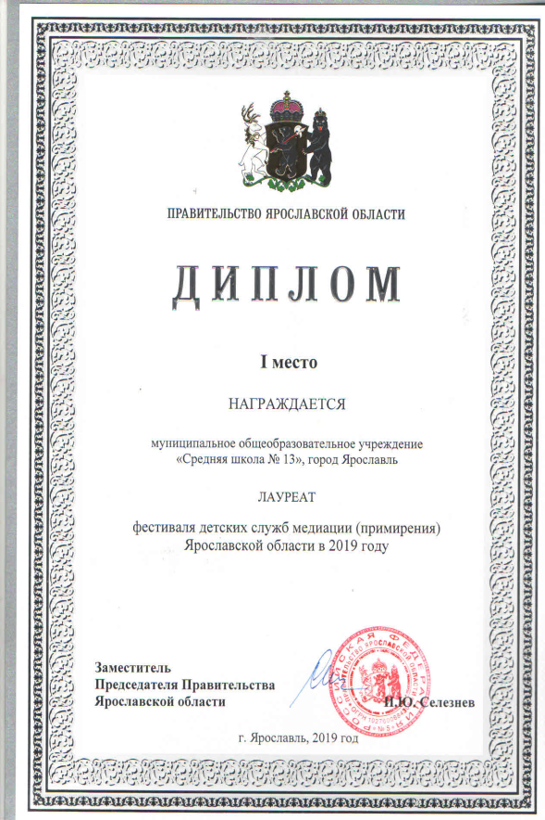
Результаты деятельности (Детские общественные объединения и детско-взрослые сообщества)

Slide 19
Результаты деятельности (волонтерство)

Slide 20
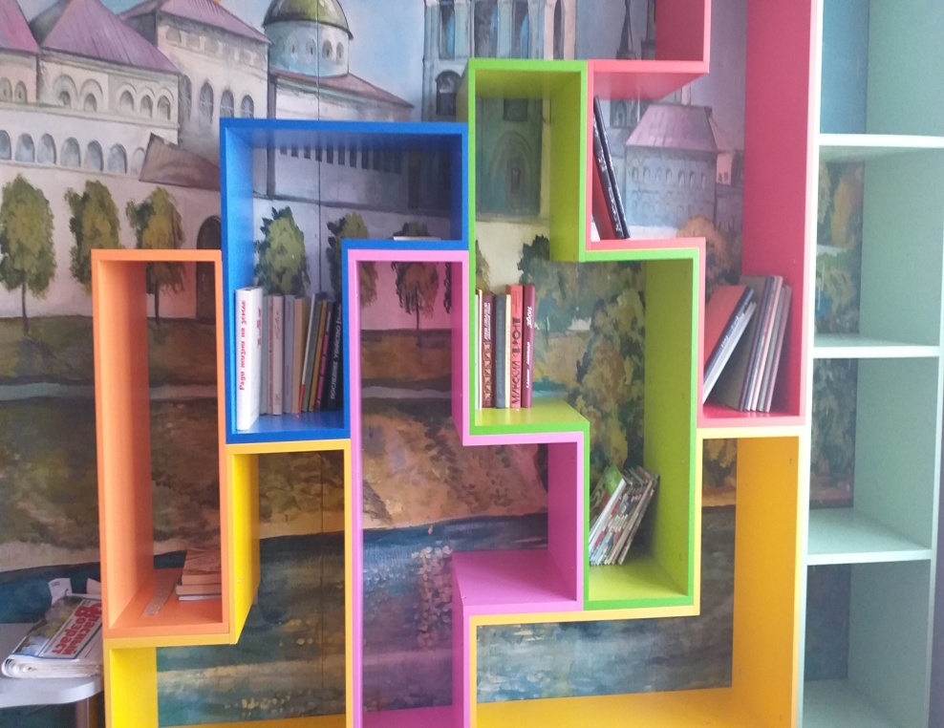
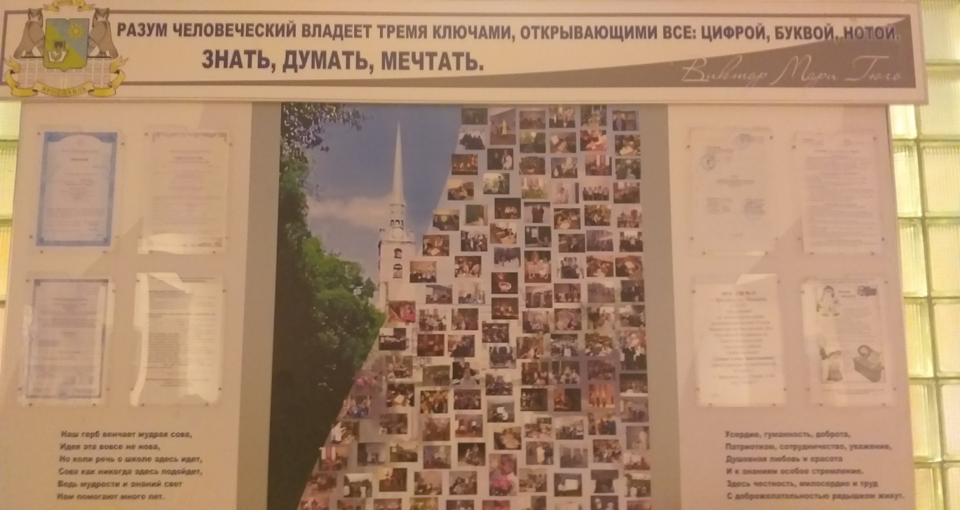
Изменения в предметно-пространственной среде

Slide 21
Медиа

Slide 22
Трудности
Все направления деятельности взаимопроникают друг в друга и отнести какое-либо событие в жизни школы к одному определенному модулю достаточно сложно

Slide 23
«Принимая во внимание высокую скорость развития в сфере воспитания, безусловно, региональные программы нуждаются в обновлении. На данном этапе важно выстроить системную работу таким образом, чтобы процесс воспитания проходил комплексно, в том числе и в большей степени на уровне образовательных организаций, школ и организаций допобразования»
Министр Просвещения РФ Васильева О.Ю.

